Slide 1
深度解读神秘的淘宝SEO

Slide 2
目
录
1
初始SEO
2
影响搜索量的决定性因素

Slide 3
什么是SEO
思维导图
什么是淘宝SEO
初识SEO
淘宝搜索思维模式
淘宝类目和SKU的概念
淘宝标签的概念
深度解读神秘的
淘宝SEO
淘宝搜索引擎主推性分析
影响搜索量的
决定性因素
淘宝SEO关键词排名
宝贝的点击率

Slide 4
1
初始SEO

Slide 5

初识SEO
思考：
同学们认知中的SEO是什么

Slide 6
什么是SEO
提到SEO，新手买家可能会一头雾水，不知道这三个英文字母代表什么。对于资深卖家来说，SEO就是搜索，就是优化宝贝标题，让更多的买家搜索到。这个说法没有错，但是不够全面。SEO是一个很广泛的概念，淘宝SEO是包含在SEO中的，标题优化又是淘宝SEO中的一个点。所以，各位大中小卖家都需要进行一场关于SEO的头脑风暴，掌握SEO的知识概念，为网店搜索排名乃至优化各项指标打下坚实的基础。

Slide 7
什么是SEO
（SEO=Search Engine Optimization）
搜索引擎优化,是指利用相关的搜索规则，在合法的前提下，提高目标网站的排名，吸引更多人点击进入网站，从而达到宣传、营销等目的。

Slide 8
什么是SEO
SEO起源于国外，一些发达国家率先提供了搜索引擎优化的相关服务，目前SEO在国外是正规成熟的行业。搜索引擎的研究对象很多，列如谷歌是迄今为止世界上最大的搜索引擎提供商，因此谷歌也就顺理成章的成为SEO的主要研究对象。除了谷歌，百度也是搜索引擎巨头。

Slide 9
什么是SEO
如图无论是百度SEO、谷歌SEO还是本节课重点讲的淘宝SEO都包含在SEO中
SEO
百度SEO
谷歌SEO
淘宝SEO

Slide 10
什么是淘宝SEO
思考：淘宝SEO是什么

Slide 11
什么是淘宝SEO
淘宝SEO就是淘宝搜索引擎优化，通过各种优化技术手段，最大限度地吸取淘宝站内的免费流量，从而达到销售的最终目的。
综合排名SEO
电脑端淘宝SEO
人气排名SEO
淘宝SEO
天猫SEO
手机端淘宝SEO
综合排名SEO

Slide 12

什么是淘宝SEO
1、淘宝seo综合排名流量占比80%，人气排序占比10%，销量排序占比8%，其他2%；
2、淘宝seo第一页流量占比50%，第二页20%，其他30%；
3、淘宝seo第一行流量占比40%，豆腐块30%；
4、手机端淘宝seo综合排名流量占比60%，销量排序40%
同学们想一下为什么前面没有提销量排名SEO?

Slide 13
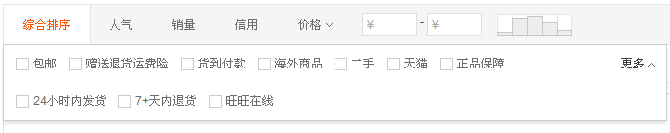
什么是淘宝SEO
在一个比较短的时间范围内，销量排名是固定的，而且在合法的范畴内，销量是无法优化的
如下图，在淘宝网页中进行关键词搜索后，所出现的宝贝排名默认都是综合排序

Slide 14
什么是淘宝SEO
与淘宝SEO相关的三大问题
类目相关问题
属性相关问题
标题相关问题
同学们想一下什么是标题优化？

Slide 15
什么是淘宝SEO
所谓标题优化,就是通过对宝贝标题的完善提高标题的相关性及精准度，以获得较高的展现及精准流量。而标题优化只是淘宝SEO中的一个点，优化好标题以后还要花大量的时间去优化各项指标，标题优化是淘宝SEO的重点但不是全部。

Slide 16
淘宝搜索思维模式
淘宝的搜索思维模式通俗一点讲就是淘宝的流量是怎么来的如下图就是淘宝搜索思维模式流程图解
搜 索
展 现
点 击
流 量

Slide 17
淘宝类目和SKU的概念
了解淘宝SEO的概念之后还要补充学习两个小而重要的概念，淘宝类目和SKU.
请同学们说一下自己店铺所在的类目？

Slide 18
淘宝类目和SKU的概念
淘宝类目的概念简单来说就是商品的一个分类。类目有前台类目、后台类目和细分类目三种，后台类目和细分类目之下还有一级类目、二级类目、三级类目。各类目之间关系如下图所示，同学们再想下刚才自己说的属于哪一个？

Slide 19
淘宝类目和SKU的概念
前台类目
类目
后台类目
一级类目
二级类目
细分类目
三级类目

Slide 20
淘宝类目和SKU的概念
前台类目就是买家在淘宝首页看到的商品分类，前台类目是为了用户方便查找筛选商品而设置的，大约有20%的用户会通过网站的前台类目来找到自己想要的商品类型，所以说前台类目也是淘宝卖家不能忽视的阵地之一。

Slide 21
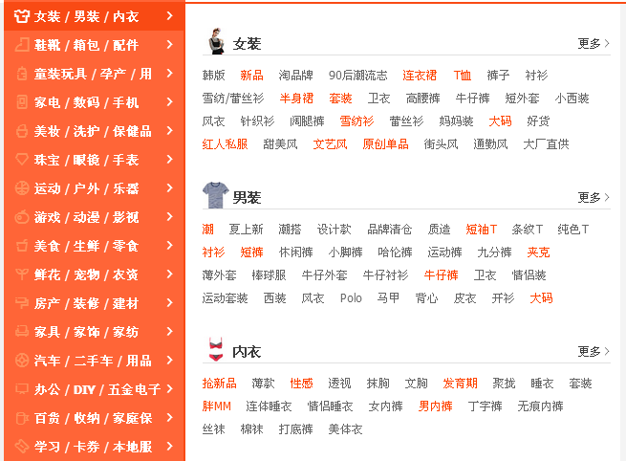
淘宝类目和SKU的概念

Slide 22
淘宝类目和SKU的概念
后台类目是指在后台发布商品时选择的产品分类，俗称一级类目，细分类目是指在后台发布商品时在一级类目的基础上进行细分的分类，俗称二级类目或者三级类目，这里简单了解下就可以能做到和别人交流时知道是怎么回事就可以。

Slide 23
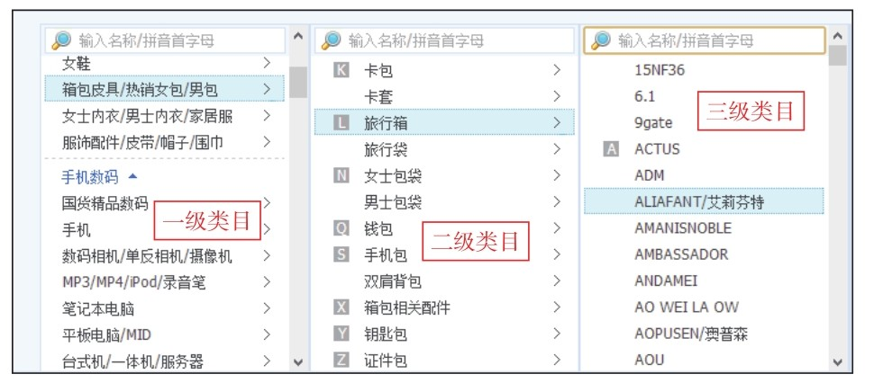
淘宝类目和SKU的概念

Slide 24
淘宝类目和SKU的概念
淘宝SKU的英文全称是STOCK KEEPING UNIT简称SKU定义为保障库存控制的最小可用单位，例如纺织品中一个SKU通常表示为：规格、颜色、款式。其实就是淘宝宝贝的属性集合，比如宝贝的颜色属性、尺码属性等等。卖家发布宝贝时设置好宝贝的SKU可以供买家在下单的时候选择符合自己需求的宝贝。其中一部分属性卖家可以自定义编辑，另一部分则不能。如下图就是发布宝贝时的SKU选择。

Slide 25
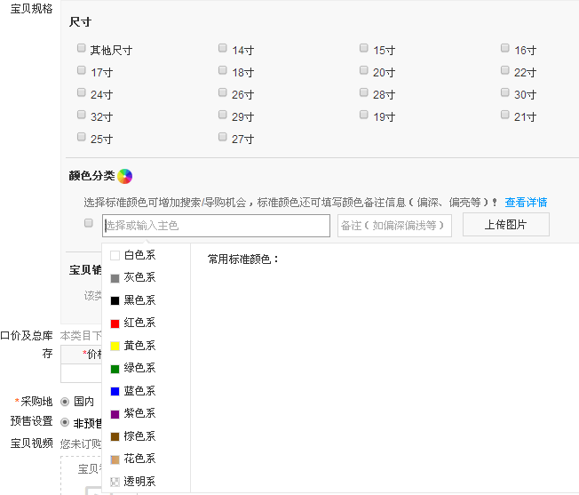
淘宝类目和SKU的概念

Slide 26
淘宝标签的概念
淘宝标签是淘宝SEO的研究中不可缺少的一个点，这个点也容易被卖家忽视。淘宝标签的定义是卖家加入某种增值服务或者达到一定标准后，淘宝会出一个标示，也是提供给搜索引擎对商品进行筛选的一种标志。卖家也可以为自己店铺的宝贝添加各种标签，从而达到吸引卖家、提高宝贝点击率和转化率的目的。
如下图在淘宝网输入关键词后，勾选需要的淘宝标签，如勾选了“货到付款”和“包邮”两个标签，搜索结果所展示的宝贝都会带有“包邮”以及“支持货到付款标识”

Slide 27
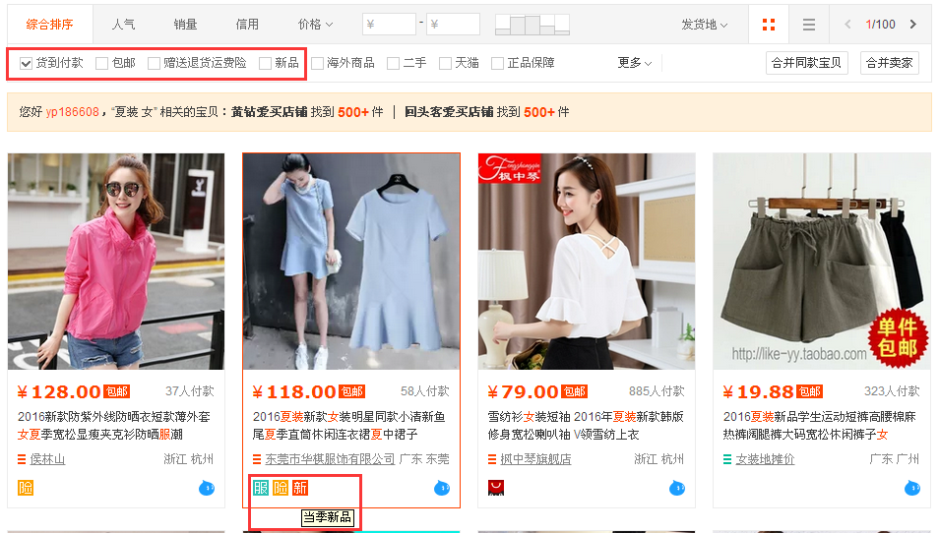
淘宝标签的概念

Slide 28
淘宝标签的概念
淘宝标签的种类如图所示，一些重要节日比如双11还会有“11.11购物狂欢节标签”
7+天内
退货
包邮
二手
24小时
内发货
新品
天猫
货到
付款
海外
商品
旺旺
在线
赠送
退货
运费险
正品
保障

Slide 29
2
影响搜索量的决定性因素

Slide 30
影响搜索量的决定性因素
淘宝SEO的核心是点击率、转化率、销量，研究淘宝SEO的目的就是为了增加展现量、增加点击率和转化率、增大交易额。实现展现量增加的前提是淘宝卖家十分清楚影响排名的因素，才能在不违反淘宝规则的前提下对症下药，找出适合自己店铺的方法，实现策略有效性的最大化。

Slide 31
淘宝搜索引擎主推性分析
每个卖家都在想方设法的让自己的宝贝出现在自然搜索的首页，因为自然搜索而来的流量无论是从转化率还是从精准度来讲都明显优于其他渠道得来的流量，所以自然搜索的重要性毋容置疑。卖家想要获得自然搜索流量就要让宝贝排名靠前，也就是增加宝贝进入客户视线的概率因此排名就显得尤为重要。
淘宝搜索排名有三大排序模式：综合排序，人气、销量。在淘宝输入一个关键词如“羽绒服”后淘宝后台的搜索引擎就会针对这个关键词对淘宝宝贝进行排序，然后展示到客户眼前，排序越靠前就越有可能被客户点击。其中默认排序是综合排序也是淘宝搜索引擎的主推模式。

Slide 32
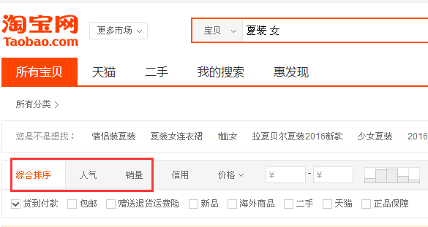
淘宝搜索引擎主推性分析

Slide 33
淘宝搜索引擎主推性分析
影响综合排名的因素
综合排名
影响因素
相关性
淘宝规则
作弊
综合评分
下架时间
类目
相关性
属性
相关性
标题
相关性

Slide 34
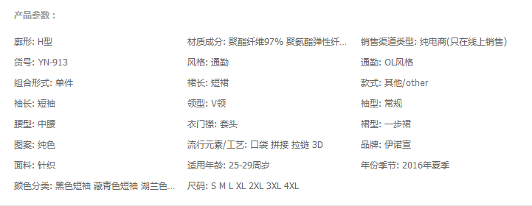
淘宝搜索引擎主推性分析
某款宝贝的属性描述属性里是“短袖”就不能在标题里写“长袖”

Slide 35
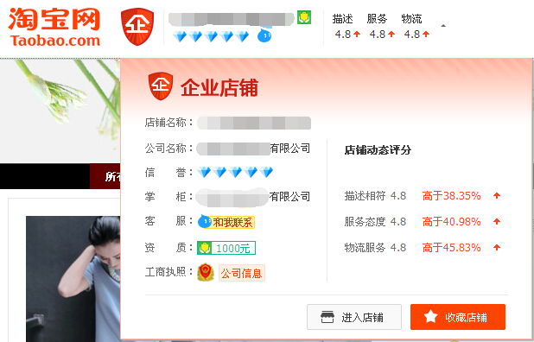
淘宝搜索引擎主推性分析

Slide 36
淘宝搜索引擎主推性分析
影响宝贝人气排序的因素
销量
收藏量
好评率
流量
点击率
其他
人气排序和综合排序的不同点？

Slide 37
淘宝搜索引擎主推性分析
可以大体的理解为
综合排序=人气排序+上下架时间

Slide 38
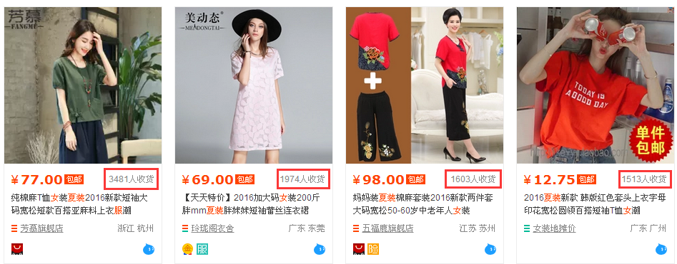
淘宝搜索引擎主推性分析
淘宝宝贝按销量排序的结果

Slide 39
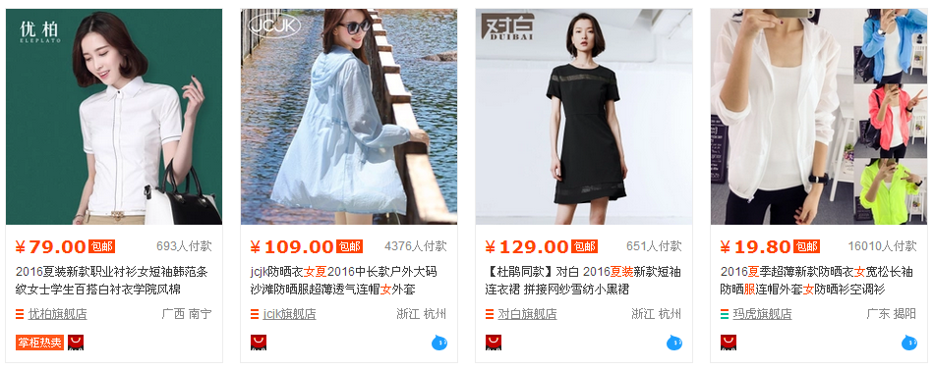
淘宝关键词排名
淘宝关键词搜索结果

Slide 40
淘宝关键词排名
关键字分类
连衣裙
主关键词
衬衫
关键词
新款
意向关键词
夏季
什么是关键词？

Slide 41

淘宝关键词排名
关键词是两个或两个以上的关键字组合而成的词。
长尾关键词是搜索量不大、竞争少、转化高的词。
热词、温词、冷词是根据该词的搜索量和竞争度而言。
下图是三种词精准度高低情况。

Slide 42
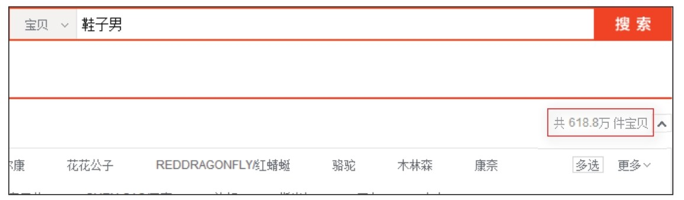
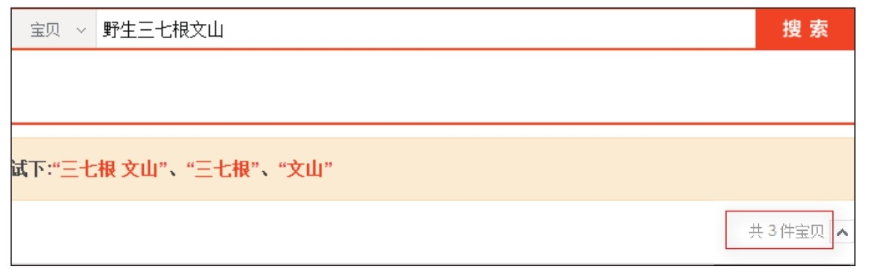
淘宝关键词排名
精准度低的热词和精准度高的冷词

Slide 43
宝贝的点击率
宝贝展现1000次，点击进来的人有5个那么点击率就是0.5%。
我们强烈建议做好点击率之后再去做付费推广。
点击率低会导致排名下降，排名下降会进一步拉低点击率，如此恶性循环。
点击率低会导致排名下降，排名下降会进一步拉低点击率，如此恶性循环。
浏览转化率是指客户浏览到宝贝并成功交易的概率。
下图是卖家核心指标

Slide 44
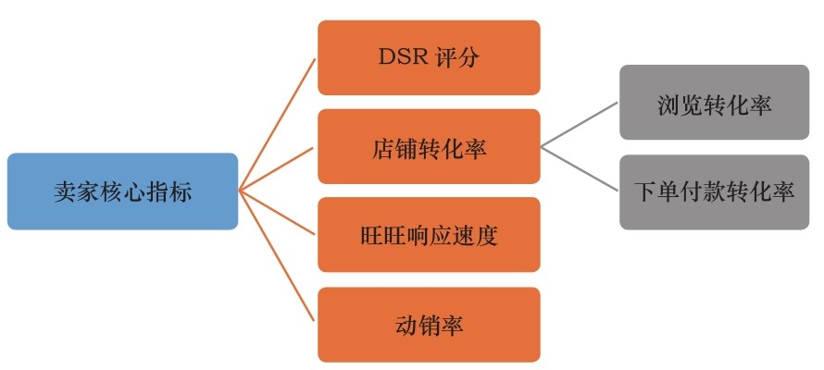
宝贝的点击率

Slide 45
什么是SEO
课程回顾
什么是淘宝SEO
初识SEO
淘宝搜索思维模式
淘宝类目和SKU的概念
淘宝标签的概念
深度解读神秘的
淘宝SEO
淘宝搜索引擎主推性分析
影响搜索量的
决定性因素
淘宝SEO关键词排名
宝贝的点击率

Slide 46
总
结
1
初始SEO
2
影响搜索量的决定性因素

Slide 47
A
N
T
H
K
S

